Slide 1

CHÀO MỪNG CÁC EM
ĐẾN TIẾT HỌC HOẠT ĐỘNG
THỰC HÀNH VÀ TRẢI NGHIỆM!

Slide 2


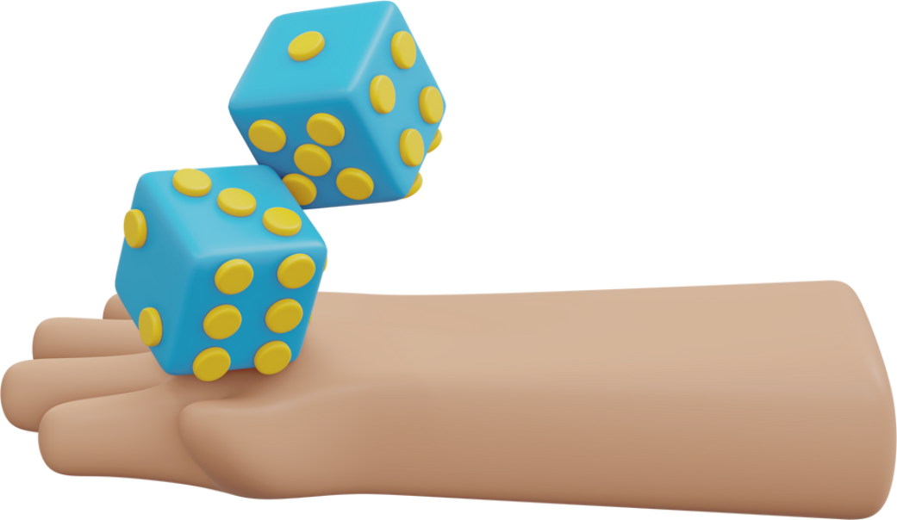
KHỞI ĐỘNG
Trả lời:
Tung hai đồng xu cùng lúc, hãy dự đoán các trường hợp có thể xảy ra sau khi tung hai đồng xu này.
Các kết quả có thể xảy ra:
SS; NN; SN; NS

Slide 3

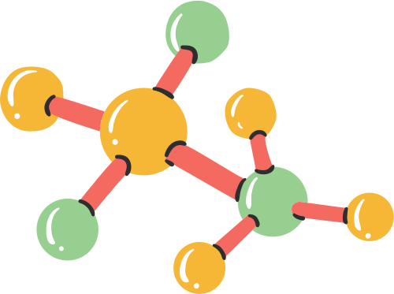
GENE TRỘI TRONG CÁC THẾ HỆ LAI

Slide 4
1. Mô phỏng thí nghiệm lai của Mendel bằng hai đồng xu
Thực hiện:
Lai cây đậu Hà Lan hoa đỏ thuần chủng với cây đậu hoa trắng thuần chủng thu được các cây lai đời F1 đều có hoa đỏ. Cho các cây hoa đỏ đời F1 tự thụ phấn, thế hệ lai đời F2 thu được tỉ lệ phân li kiểu hình là 3 cây hoa đỏ : 1 cây hoa trắng.
Theo thuật ngữ của Mendel, màu hoa đỏ là tính trạng trội, màu hoa trắng là tính trạng lặn. Quy ước allele A quy định màu hoa đỏ, allede a quy định màu hoa trắng. Kết quả của phép lai được mô phỏng trong Hình T.16.

Slide 5

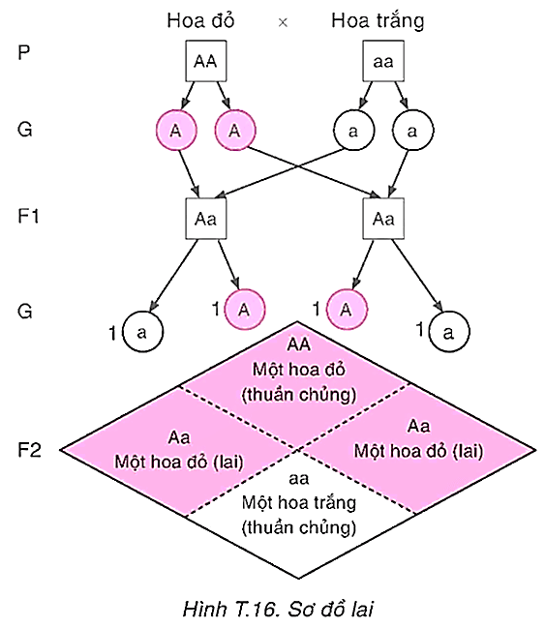

Slide 6
Mô phỏng. Ta sẽ mô phỏng việc lai “bố” và “mẹ” thuộc đời lai F1 và xem xét gene, kiểu hình của đời lai F2. Giả sử, đồng xu màu xanh kí hiệu cho “bố”, đồng xu màu đỏ kí hiệu cho “mẹ”. Trên mỗi đồng xu quy ước một mặt là A, mặt còn lại là a.
Bước 1. Tung mỗi đồng xu 100 lần và hoàn thiện bảng sau vào vở:
STT | Kết quả trên đồng xu màu xanh | Kết quả trên đồng xu màu đỏ | Kiểu gene | Kiểu hình
1 | A | a | Aa | Hoa màu đỏ
… | … | … | … | …
100 | a | a | aa | Hoa màu trắng
Bảng T.1. Kết quả mô phỏng

Slide 7

Bước 2. Dựa vào kết quả thu được ở Bảng T.1, xác định tần số, tần số tương đối của các kiểu gene, kiểu hình và hoàn thiện bảng sau vào vở:
Kiểu gene | AA | Aa | aa
Tần số | ? | ? | ?
Tần số tương đối | ? | ? | ?
Bảng T.2. Tỉ lệ kiểu gene

Slide 8
Kiểu gene | Hoa màu đỏ | Hoa màu trắng
Tần số | ? | ?
Tần số tương đối | ? | ?
Bảng T.3. Tỉ lệ kiểu hình
Bước 3. Hãy kiểm chứng tỉ lệ kiểu gene, kiểu hình thu được trong đời lai F2 với kết luận của Mendel “Khi lai bố mẹ khác nhau về một cặp tính trạng thuần chủng tương phản thì F1 đồng tính về tính trạng của bố hoặc mẹ, còn F2 có sự phân li tính trạng theo tỉ lệ trung bình 3 trội : 1 lặn”.

Slide 9

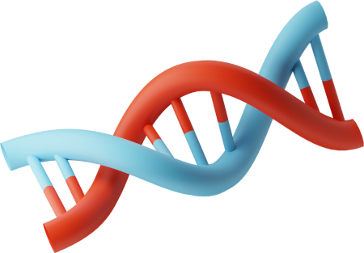

2. Giải thích kết luận của Mendel bằng xác suất
a) Liệt kê kiểu gene có thể có của một cây đậu trong đời lai F2 là:
AA, Aa, aA, aa.
Vì khả năng x, y nhận các giá trị A, a là như nhau nên bốn phương án tổ hợp là đồng khả năng.
b) Xác suất của các sự kiện “Cây đậu trong đời lai F2 có kiểu gen AA” $\text{l}\text{à}\text{:}$
$$P_{1}=\frac{1}{4}$$
Xác suất của các sự kiện “Cây đậu trong đời lai F2 có kiểu gen aa” là:
$$P_{2}=\frac{1}{4}$$

Slide 10

Có 3 kiểu gene cho thân cao là: AA, Aa, aA.
Xác suất của các sự kiện “Cây đậu trong đời lai F2 có thân cao” là:
$$P_{3}=\frac{3}{4}$$
Có 1 kiểu gene cho thân thấp là: aa.
Xác suất của các sự kiện “Cây đậu trong đời lai F2 có thân thấp” là:
$$P_{4}=\frac{1}{4}$$
c) Các xác suất tính được đúng với các kết luận của Mendel về tỉ lệ kiểu gene, kiểu hình trong đời lai F2 khi lai hai bố mẹ khác nhau về một cặp tính trạng thuần chủng tương phản.

Slide 11
LUYỆN TẬP

Slide 12


Thảo luận nhóm và thực hiện phần Thực hành.
Thực hiện mô phỏng theo cách tương tự với các phép lai khác.
Kết quả:
Chuẩn bị
Hai đồng xu với hai màu khác nhau, chẳng hạn màu xanh và màu đỏ.
Ôn tập các quy luật di truyền của Mendel.

Slide 13
Mô phỏng
Ta sẽ mô phỏng việc lai “bố” và “mẹ” thuộc đời lại F1 và xem xét kiểu gen, kiểu hình của đời F2. Giả sử, đồng xu màu xanh kí hiệu cho “bố”, đồng xu màu đỏ kí hiệu cho “mẹ”. Trên mỗi đồng xu quy ước một mặt là A, mặt còn lại là a.
Bước 1: Tung mỗi đồng xu 100 lần và hoàn thiện bảng, ta được bảng:

Slide 14
STT | Kết quả trên đồng xu màu xanh | Kết quả trên đồng xu màu đỏ | Kiểu gen | Kiểu hình
1 | A | a | Aa | Thân cao
2 | A | a | Aa | Thân cao
3 | A | a | Aa | Thân cao
4 | A | A | AA | Thân cao
5 | a | A | Aa | Thân cao
6 | a | a | aa | Thân thấp
7 | A | a | Aa | Thân cao
8 | a | a | aa | Thân thấp
9 | A | a | Aa | Thân cao
10 | a | A | Aa | Thân cao
11 | A | A | AA | Thân cao
12 | a | a | aa | Thân thấp

Slide 15
13 | A | a | Aa | Thân cao
14 | a | A | Aa | Thân cao
15 | a | a | aa | Thân thấp
16 | A | a | Aa | Thân cao
17 | A | a | Aa | Thân cao
18 | a | A | Aa | Thân cao
19 | A | A | AA | Thân cao
20 | A | a | Aa | Thân cao
21 | A | A | AA | Thân cao
22 | a | a | aa | Thân thấp
23 | A | a | Aa | Thân cao
24 | a | a | aa | Thân thấp

Slide 16
25 | A | A | AA | Thân cao
26 | A | a | Aa | Thân cao
27 | A | a | Aa | Thân cao
28 | a | A | Aa | Thân cao
29 | A | A | AA | Thân cao
30 | a | a | aa | Thân thấp
31 | A | a | Aa | Thân cao
32 | A | A | AA | Thân cao
33 | a | a | aa | Thân thấp
34 | A | A | AA | Thân cao
35 | a | a | aa | Thân thấp
36 | A | a | Aa | Thân cao

Slide 17
37 | a | A | Aa | Thân cao
38 | A | A | AA | Thân cao
39 | a | a | aa | Thân thấp
40 | A | a | Aa | Thân cao
41 | A | A | AA | Thân cao
42 | a | A | Aa | Thân cao
43 | a | a | aa | Thân thấp
44 | A | a | Aa | Thân cao
45 | a | a | aa | Thân thấp
46 | a | a | aa | Thân thấp
47 | A | A | AA | Thân cao
48 | A | a | Aa | Thân cao

Slide 18
49 | a | A | Aa | Thân cao
50 | a | A | Aa | Thân cao
51 | A | A | AA | Thân cao
52 | a | a | aa | Thân thấp
53 | a | a | aa | Thân thấp
54 | A | A | AA | Thân cao
55 | a | a | aa | Thân thấp
56 | A | A | AA | Thân cao
57 | A | A | AA | Thân cao
58 | A | a | Aa | Thân cao
59 | a | A | Aa | Thân cao
60 | A | A | AA | Thân cao

Slide 19
61 | A | a | Aa | Thân cao
62 | A | A | AA | Thân cao
63 | a | a | aa | Thân thấp
64 | A | a | Aa | Thân cao
65 | a | A | Aa | Thân cao
66 | a | a | aa | Thân thấp
67 | a | a | aa | Thân thấp
68 | A | A | AA | Thân cao
69 | A | a | Aa | Thân cao
70 | A | A | AA | Thân cao
71 | a | a | aa | Thân thấp
72 | A | a | Aa | Thân cao

Slide 20
73 | a | A | Aa | Thân cao
74 | A | A | AA | Thân cao
75 | A | a | Aa | Thân cao
76 | A | A | AA | Thân cao
77 | a | A | Aa | Thân cao
78 | A | A | AA | Thân cao
79 | a | a | aa | Thân thấp
80 | A | a | Aa | Thân cao
81 | a | A | Aa | Thân cao
82 | A | A | AA | Thân cao
83 | A | a | Aa | Thân cao
84 | a | A | Aa | Thân cao

Slide 21
85 | a | a | aa | Thân thấp
86 | A | A | AA | Thân cao
87 | A | a | Aa | Thân cao
88 | a | a | aa | Thân thấp
89 | a | A | Aa | Thân cao
90 | a | A | Aa | Thân cao
91 | A | A | AA | Thân cao
92 | A | a | Aa | Thân cao
93 | a | a | aa | Thân thấp
94 | A | a | Aa | Thân cao
95 | A | A | AA | Thân cao
96 | a | A | Aa | Thân cao

Slide 22
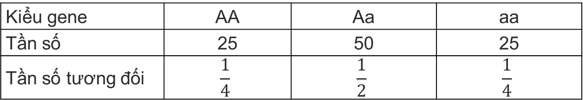
97 | A | a | Aa | Thân cao
98 | A | a | Aa | Thân cao
99 | a | A | Aa | Thân cao
100 | a | a | aa | Thân thấp
Bước 2. Dựa vào kết quả thu được ở Bảng T.1, xác định tần số, tần số tương đối của các kiểu gene, kiểu hình và hoàn thiện bảng sau vào vở ta được:
Kiểu gene | AA | Aa | aa
Tần số | 25 | 50 | 25
Tần số tương đối | $$\frac{1}{4}$$ | $$\frac{1}{2}$$ | $$\frac{1}{4}$$

Slide 23
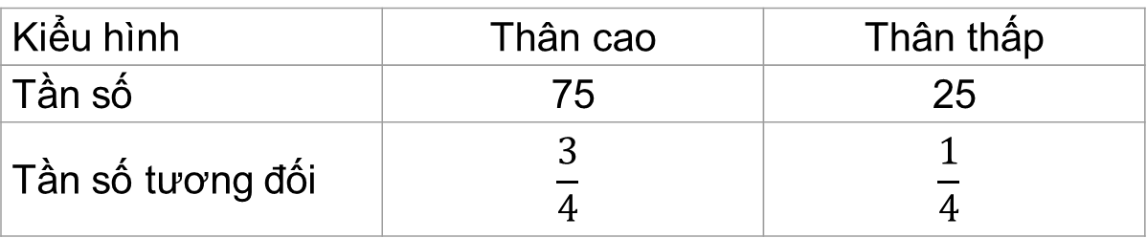
Kiểu hình | Thân cao | Thân thấp
Tần số | 75 | 25
Tần số tương đối | $$\frac{3}{4}$$ | $$\frac{1}{4}$$
Bước 3. Hãy kiểm chứng tỉ lệ kiểu gene, kiểu hình thu được trong đời lai F2 với kết luận của Mendel “Khi lai bố mẹ khác nhau về một cặp tính trạng thuần chủng tương phản thì F1 đồng tính về tính trạng của bố hoặc mẹ, còn F2 có sự phân li tính trạng theo tỉ lệ trung bình 3 trội: 1 lặn”.

Slide 24
Tỉ lệ kiểu gene, kiểu hình khi thực hiện mô phỏng, ta thu được kết quả giống với kết luận của Mendel “Khi lai bố mẹ khác nhau về một cặp tính trạng thuần chủng tương phản thì F1 đồng tính về tính trạng của bố hoặc mẹ, còn F2 có sự phân li tính trạng theo tỉ lệ trung bình 3 trội: 1 lặn”.
a) Liệt kê kiểu gene có thể có của một cây đậu trong đời lai F2 là: AA, Aa, aA, aa.
Vì khả năng x, y nhận các giá trị A, a là như nhau nên bốn phương án tổ hợp là đồng khả năng.

Slide 25

b) Xác suất của các sự kiện “Cây đậu trong đời lai F2 có kiểu gen AA” là
$$P_{1}=\frac{1}{4}$$
Xác suất của các sự kiện “Cây đậu trong đời lai F2 có kiểu gen aa” là
$$P_{2}=\frac{1}{4}$$
Vì có 3 kiểu gene quy định thân cao: AA, Aa, aA. Nên xác suất của các sự kiện “Cây đậu trong đời lai F2 có thân cao” là
$$P_{3}=\frac{3}{4}$$

Slide 26


Vì có 1 kiểu gene quy định thân cao: aa, nên xác suất của các sự kiện “Cây đậu trong đời lai F2 có thân thấp” là
$$P_{4}=\frac{1}{4}$$
c) Các xác suất tính được đúng với các kết luận của Mendel về tỉ lệ kiểu gene, kiểu hình trong đời lai F2 khi lai hai bố mẹ khác nhau về một cặp tính trạng thuần chủng tương phản.

Slide 27

HƯỚNG DẪN VỀ NHÀ
Ghi nhớ kiến thức trong bài.
Hoàn thành các bài tập trong SBT.
Chuẩn bị bài ôn tập cuối năm.

Slide 28

CẢM ƠN CÁC EM
ĐÃ THAM GIA BÀI HỌC!

